Slide 1
CHỦ ĐỀ
PHÒNG TRÁNH BỊ XÂM HẠI
Tuần 22- tiết 2:
Hành Vi Xâm Hại Thân Thể

Slide 2
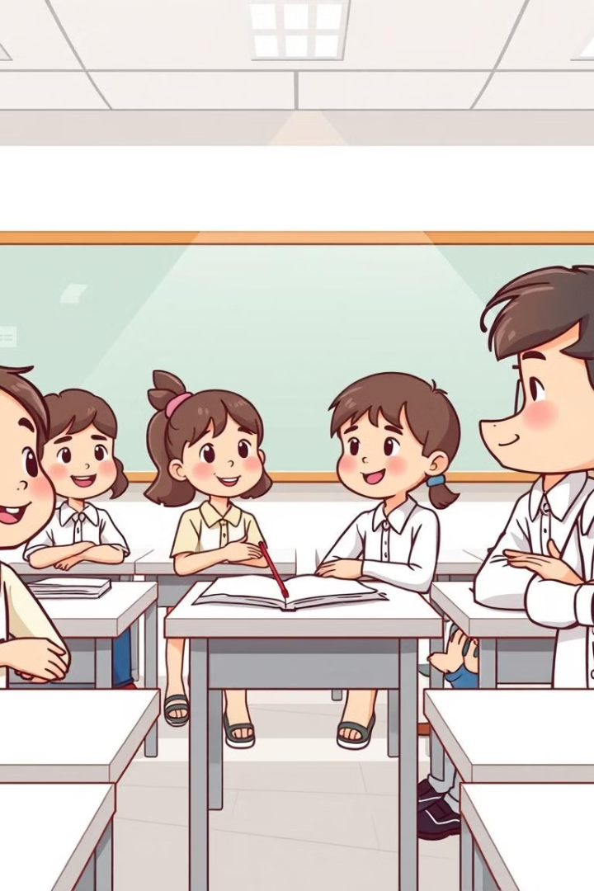
Yêu cầu cần đạt
- HS nhận diện được các tình huống có nguy cơ xâm hại thân thể, lựa chọn được hành vi phòng tránh phù hợp. Xử lí được một số tình huống cụ thể về xâm hại thân thể.
- HS vận dụng được kiến thức đã học để phòng tránh các hành vi xâm hại tân thể trong thực tế cuộc sống.
- HS có năng lực tự chủ, tự học, năng lực giải quyết vấn đề và sáng tạo, năng lực giao tiếp và hợp tác. Phẩm chất nhân ái, chăm chỉ, trách nhiệm.

Slide 3
KHỞI ĐỘNG: TRÒ CHƠI TÔI LÊN TIẾNG
GV mời HS cùng chơi theo nhóm với nội dung sau:
+ Thực hiện gọi điện tìm kiếm cứu trợ: nói sao để mọi người hiểu và quan tâm:
+ Xác định được số điện thoại những người có thể hỗ trợ mình;
số điện thoại của các tổ chức xã hội có nhiệm vụ hỗ trợ và
bảo vệ trẻ em như số 111 – Tổng đài bảo vệ trẻ em,
18001567 – Cục bảo vệ chăm sóc trẻ em,...
+ Kết thúc trò chơi các nhóm đánh giá xem kịch bản gọi điện thoại của nhóm nào
rõ ràng, dễ hiểu, thuyết phục nhất.
Sau đó học sinh cùng thực hành kêu: ‘ Cứu tôi với’! Xem ai kêu to, rõ ràng nhất.
.

Slide 4
NỘI DUNG BÀI HỌC
HĐ1: Chia sẻ kinh nghiệm của bản thân về nguy cơ bị xâm hại thân thể
và cách phòng tránh.
HĐ2: Sắm vai ứng xử trong các tình huống có nguy cơ bị xâm hại thân thể.

Slide 5
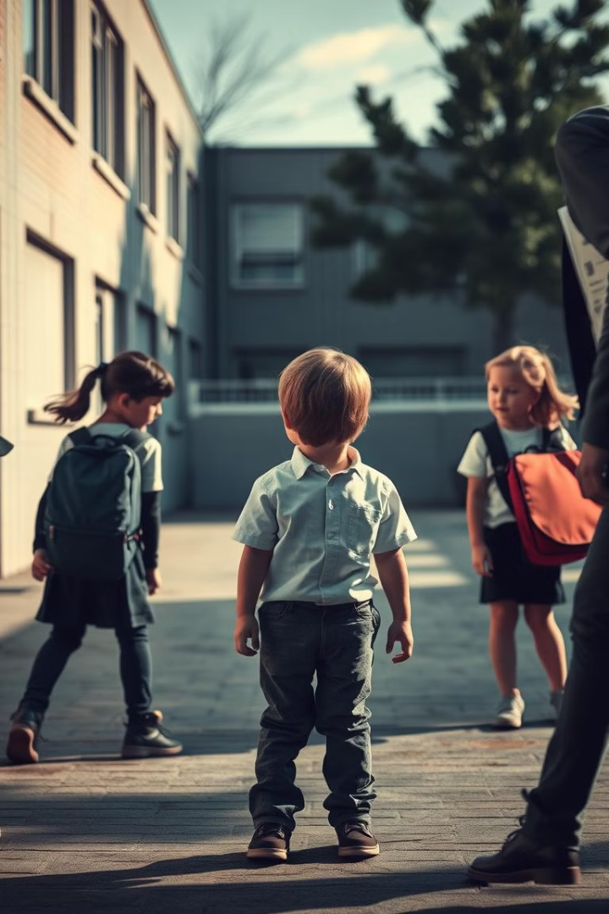
HOẠT ĐỘNG 1
Chia sẻ kinh nghiệm của bản thân về nguy
cơ bị xâm hại thân thể và cách phòng tránh.

Slide 6
Các em hãy chia sẻ những tình huống có nguy cơ xâm hại thân thể đã trải qua hoặc đã biết, đã nghe kể.
Về bối cảnh:
1
Khi ở nhà một mình
2
Khi đi chơi nơi công cộng
3
Khi tan học, người thân chưa kịp đón

Slide 7
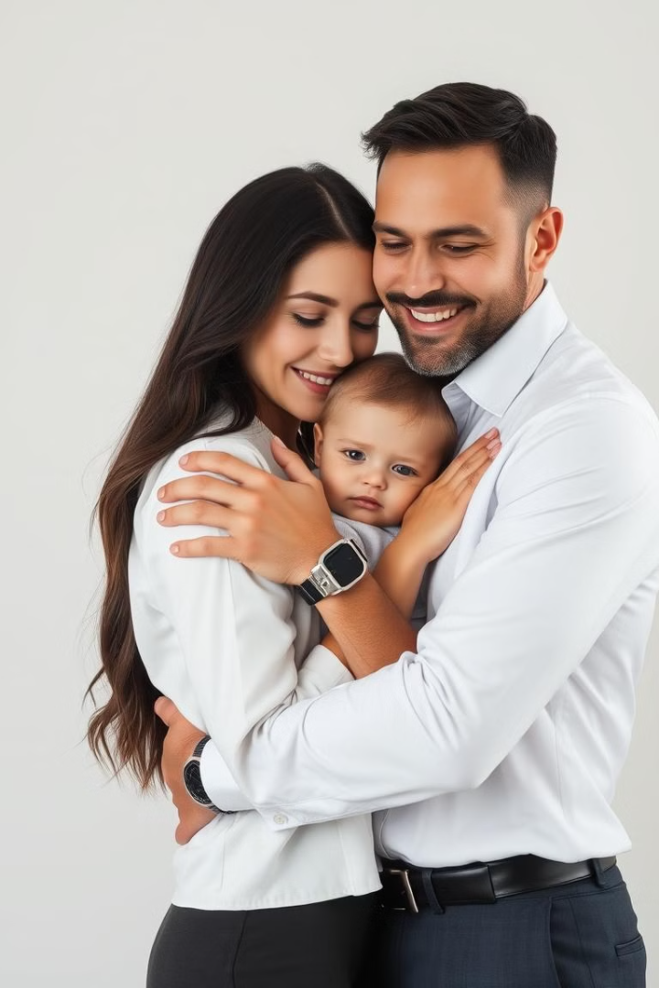
Vai Trò của Gia Đình và Nhà Trường
Gia đình và nhà trường cần tạo môi trường an toàn. Lắng nghe và hỗ trợ trẻ em.
Gia đình
Tạo không gian chia sẻ, yêu thương.
Nhà trường
Giáo dục về xâm hại, hỗ trợ tâm lý.

Slide 8
Kỹ Năng Tự Vệ Cơ Bản
Học cách tự bảo vệ mình trong tình huống nguy hiểm. Biết cách kêu cứu và chạy trốn.
2
Chạy trốn
1
Kêu cứu
Tự vệ
3

Slide 9
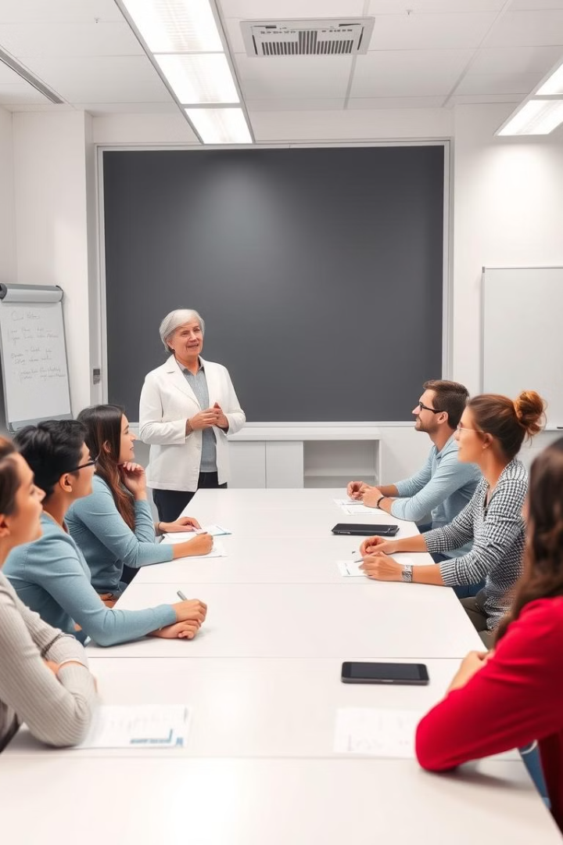
Phương Pháp Dạy và Tổ Chức Hoạt Động
Sử dụng trò chơi, kể chuyện, và thảo luận nhóm. Tạo không khí thoải mái để trẻ chia sẻ.
1
2
Trò chơi
Kể chuyện
Giúp trẻ học một cách vui vẻ.
Truyền đạt thông điệp dễ hiểu.
3
Thảo luận
Khuyến khích chia sẻ ý kiến.

Slide 10
Kết Luận và Hoạt Động Bổ Sung
Xâm hại thân thể là vấn đề nghiêm trọng. Cần nâng cao nhận thức và trang bị kỹ năng phòng tránh.
1
Ôn tập
2
Thực hành
3
Chia sẻ

